Slide 1
SOHU预算申报及控制项目
--方案汇报

Slide 2
目录
1
预算申报解决方案
预算申报系统方案
1.1 申报总体流程
1.2 系统基础设置
1.3 申报及汇总
1.3.1 任务下发
1.3.2 预算填报
1.3.3 预算专员汇总
1.4 业务线审批
1.5 财务审批
1.6 预算余额查询
2
预算调整系统方案

Slide 3
目录
1
预算申报系统方案
1.1 申报总体流程
1.1 申报总体流程
1.2 系统基础设置
1.3 申报及汇总
1.3.1 任务下发
1.3.2 预算填报
1.3.3 预算专员汇总
1.4 业务线审批
1.5 财务审批
1.6 预算余额查询
2
预算调整系统方案

Slide 4
申报总体流程
系统流程
系统基础设置
申报及汇总
业务线审批
财务审批
导入HP
流程概述
定义系统的主数据
设置系统的基本权限
管理系统的场景版本
任务下发管理
预算填报内容分解
管理申报预算数据
多维度展示审批数据
审批流程进度监控
多种审批可选操作
预算数据的口径转换
财务口径数据的修调整
数据改动可追溯
预算申报结果导出
导出数据查询
功能
业务类别定义
申报模板定义
项目定义
组织查询
场景定义
版本定义
角色定义
用户管理
任务下发
预算申报
预算专员汇总
审批界面-多维度查询
审批界面-审批记录
审批界面-明细查询
加签、同意及拒绝
业务口径转换财务口径
财务口径数据审批
财务口径数据调整
HP导入接口
接口数据查询

Slide 5
目录
1
预算申报系统方案
1.1 申报总体流程
1.2 系统基础设置
1.3 申报及汇总
1.3.1 任务下发
1.3.2 预算填报
1.3.3 预算专员汇总
1.4 业务线审批
1.5 财务审批
1.6 预算余额查询
1.2 系统基础设置
2
预算调整系统方案

Slide 6
系统基础设置
主数据定义
组织维护
PS组织和预算组织对应关系维护
期间及场景版本定义
定义预算年度、期间（季度、月份）、场景及版本
业务类别定义
定义申报的业务类别，如Capex类(服务器，网络设备等)，费用类
申报模板定义
定义申报模板，并为其分配不同业务类别
项目定义
定义预算项目，参与管理与分析，一个预算项目可包含多个业务类别
币种及汇率定义
维护币种，及不同币种在不同期间下的汇率关系

Slide 7
系统基础设置
权限设置
用户管理
同步员工信息
角色定义
定义不同的用户角色，对应不同的系统权限
普通用户
预算审批人
可在预算申报系统中进行预算申报的人员
归口部门预算专员
负责收集各业务部门预算申报内容， 确认并提交至财务
业务线财务
负责本业务线业务及财务口径预算审批、调整
集团财务
统筹管理全集团预算编制事项
预算专员
负责预算项目维护，业务数据收集、整理、汇总、调整的人员

Slide 8
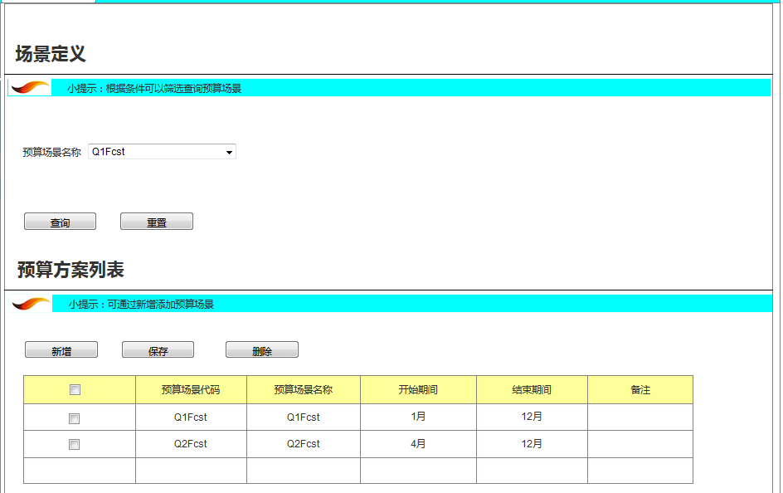
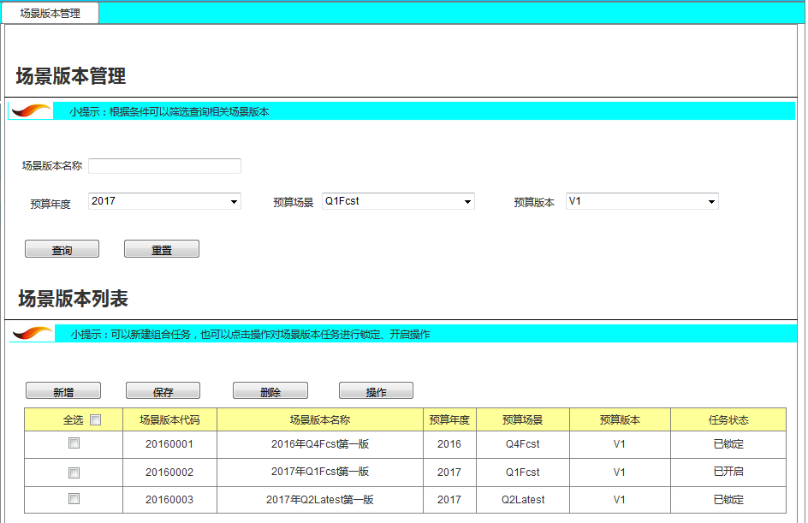
系统基础设置
场景版本管理
确定场景与月份的关联关系，如Q1Fcst对应期间为1月到12月
选择其年度、场景、版本进行组合，控制开启或锁定状态

Slide 9
目录
1
预算申报系统方案
1.1 申报总体流程
1.2 系统基础设置
1.3 申报及汇总
1.3.1 任务下发
1.3.2 预算填报
1.3.3 预算专员汇总
1.4 业务线审批
1.5 财务审批
1.6 预算余额查询
1.3 申报及汇总
2
预算调整系统方案

Slide 10
目录
1
预算申报系统方案
1.1 申报总体流程
1.2 系统基础设置
1.3 申报及汇总
1.3.1 任务下发
1.3.2 预算填报
1.3.3 预算专员汇总
1.4 业务线审批
1.5 财务审批
1.6 预算余额查询
1.3.1 任务下发
2
预算调整系统方案

Slide 11
任务下发
集团下发
搜狐集团
版块下发
集团总部
搜狐媒体
视频
焦点
部门下发
总编室
媒体合作中心
…..
部门处理
填报人
填报人

Slide 12
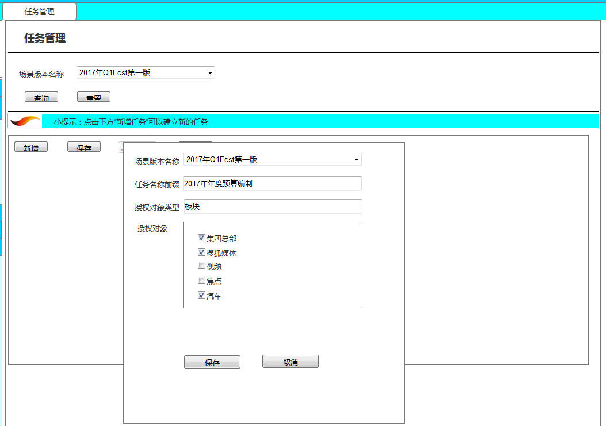
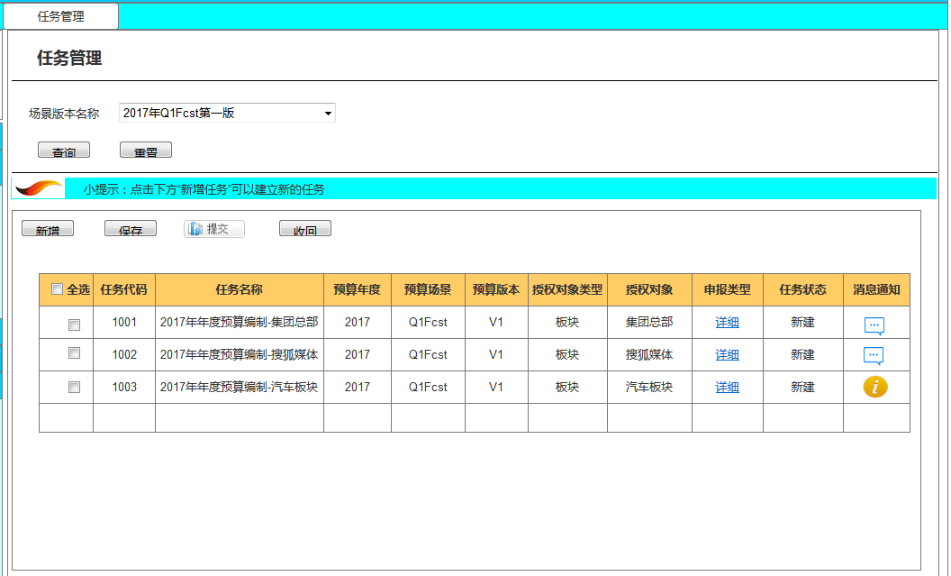
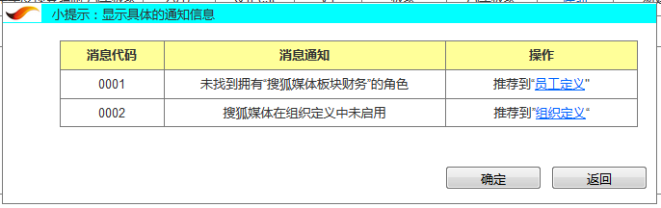
任务下发-集团财务
选择场景版本
集团财务只能选择已定义的场景版本；
新建申报任务
选择授权对象后，自动生成任务代码及名称；
任务下发
对新建的申报任务，进行提交下发操作；
能对处于开启状态的场景版本任务进行下发、收回等操作；
集团财务下发对象仅能为板块；
根据实际授权对应的申报类型；
可对处于新建状态任务所授权的申报类型进行编辑；
通过任务状态和消息通知监控任务流转情况；
新建项目
提交新建任务完成下发
消息通知列表

Slide 13
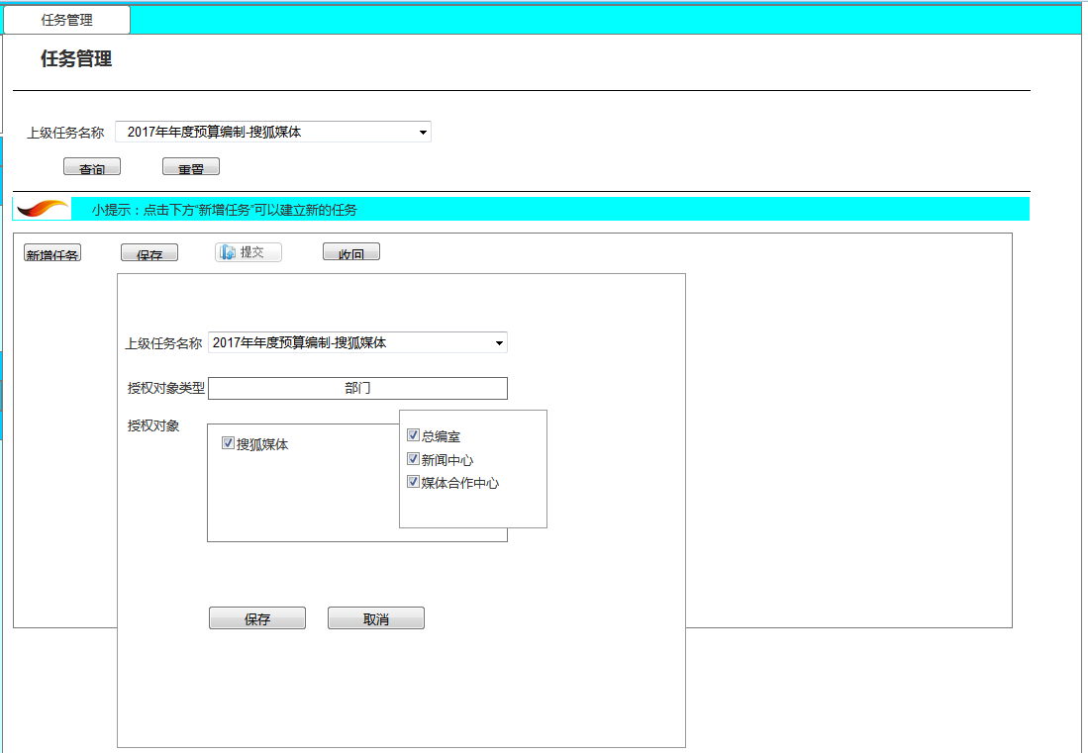
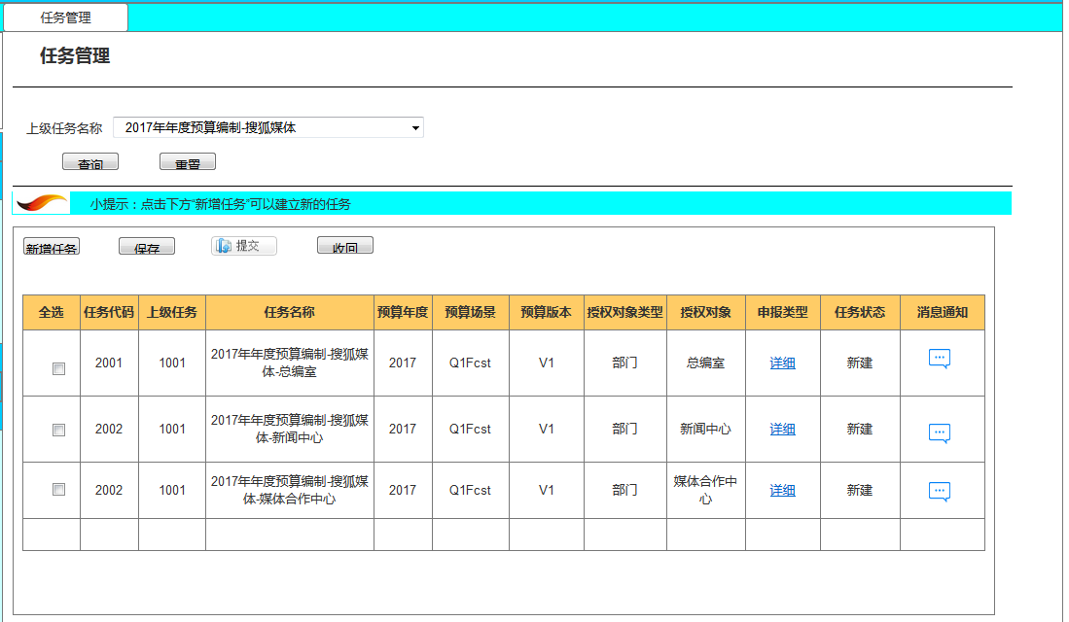
任务下发-板块财务
选择上级任务
板块财务只能选择集团财务下发的任务；
新建申报任务
选择授权对象，自动生成任务代码及名称；
任务下发
对新建的申报任务，进行提交下发操作；
能对处于开启状态的上级任务进行下发、收回等操作；
板块财务下发对象只能为部门；
在上级任务限定基础上进一步限定申报类型；
可对处于新建状态任务所授权的申报类型进行编辑；
通过任务状态和消息通知监控任务流转情况；
提交新建任务完成下发
新建任务
由部门预算专员线下沟通具体填报人员

Slide 14
目录
1
预算申报系统方案
1.1 申报总体流程
1.2 系统基础设置
1.3 申报及汇总
1.3.1 任务下发
1.3.2 预算填报
1.3.3 预算专员汇总
1.4 业务线审批
1.5 财务审批
1.6 预算余额查询
1.3.2 预算填报
2
预算调整系统方案

Slide 15
预算填报
预算填报
在收到填报任务后，由部门预算填报人员在预算平台填报明细预算申报单据
收到填报消息
打开系统预算申报页面，展示能够进行填报的任务信息
项目名称可从历史数据中选择或直接新增，新增项目会同步至项目定义中；
填写申报内容
选择不同申报类型定义所分配的业务类别，限定其填写的申报信息范围；
预览提交
预览申报单后，提交申报单
新建项目
根据上级下发任务中的授权，选择申报类型
系统将自动归集显示填报的合计信息

Slide 16
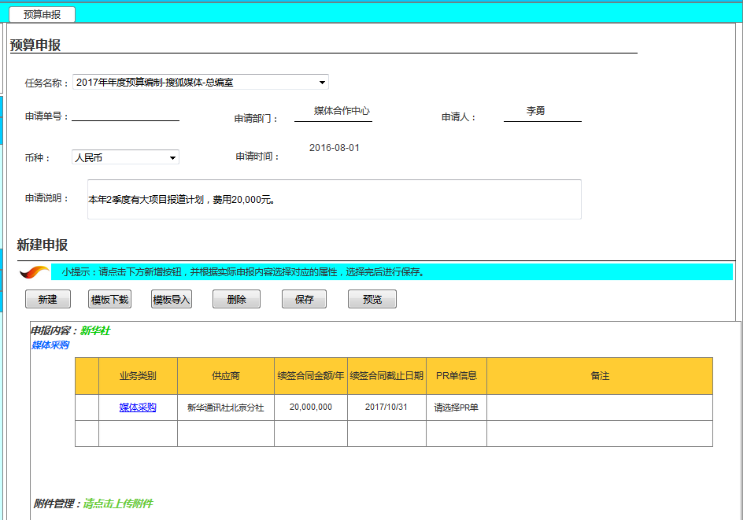
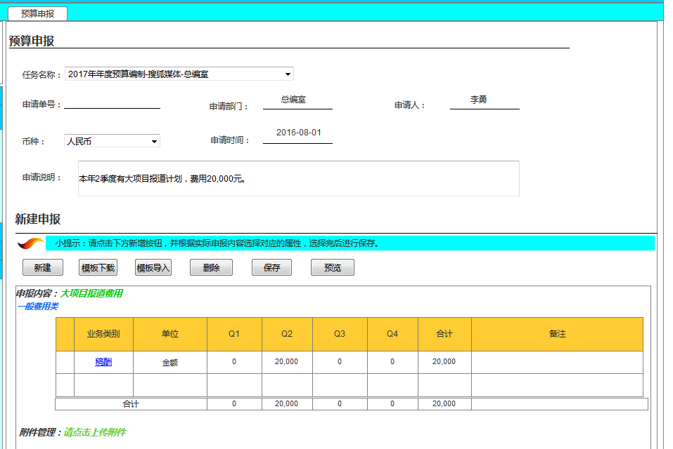
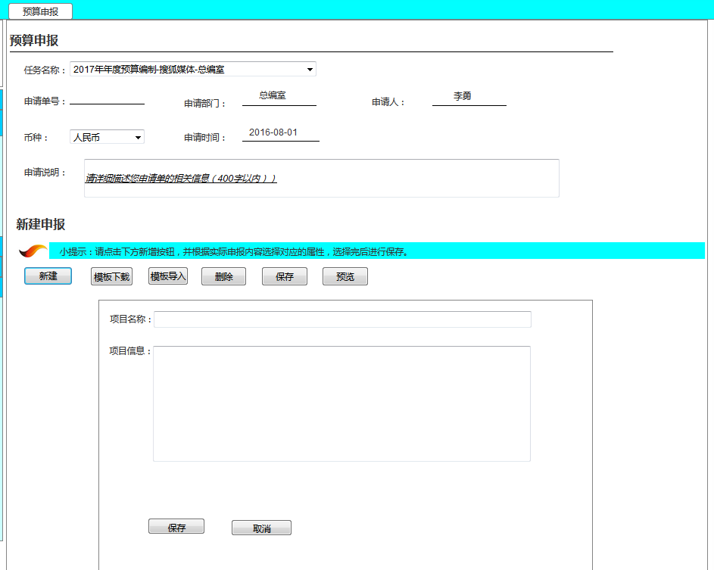
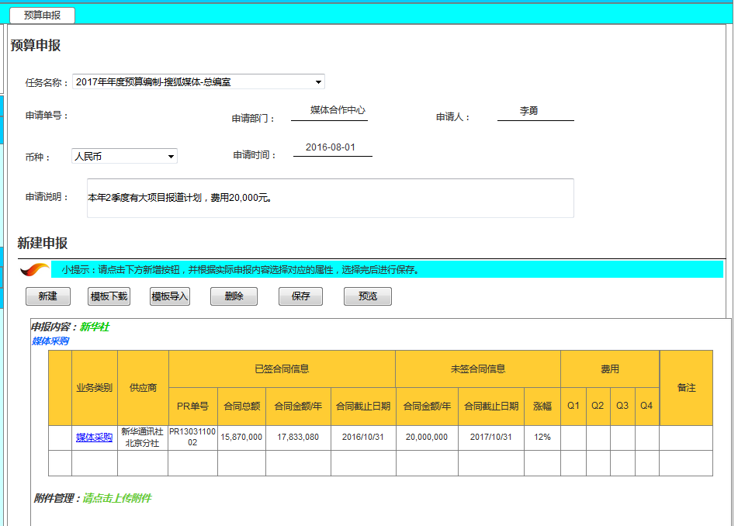
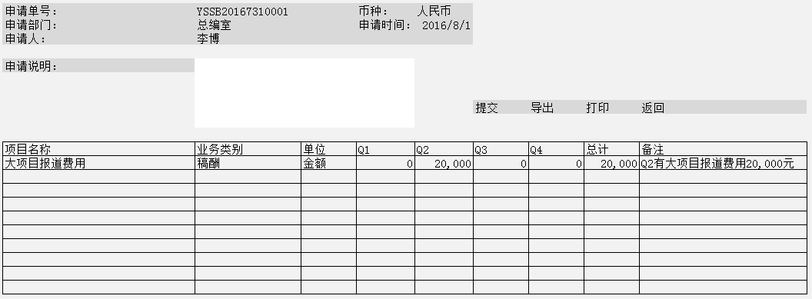
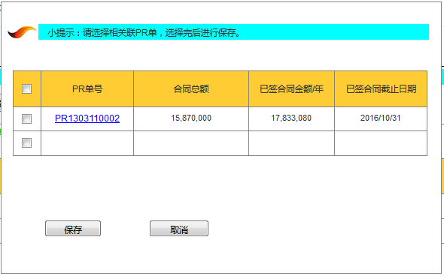
预算填报
填报界面
举例：一般费用类填报
预览、提交界面
支持导出、打印功能
填写申报内容
项目名称为媒体名称
选择PR单后生成申报内容
新建项目后直接填写具体申报内容，无需选择PR单
填写项目详细说明
选择PR单

Slide 17
目录
1
预算申报系统方案
1.1 申报总体流程
1.2 系统基础设置
1.3 申报及汇总
1.3.1 任务下发
1.3.2 预算填报
1.3.3 预算专员汇总
1.4 业务线审批
1.5 财务审批
1.6 预算余额查询
1.3.3 预算专员汇总
2
预算调整系统方案

Slide 18
预算专员汇总
预算专员汇总
部门预算专员对本人下发预算单据进行数据汇总后提交
单据复核
通过任务列表展示下发所有单据填报状态，对已填报单据进行复核
部门预算专员所下发的所有任务全部审核完毕后，方可生成预算汇总单据
单据汇总
点击单据汇总，生成汇总单据
汇总单提交
预览、提交单据，进入业务审批

Slide 19
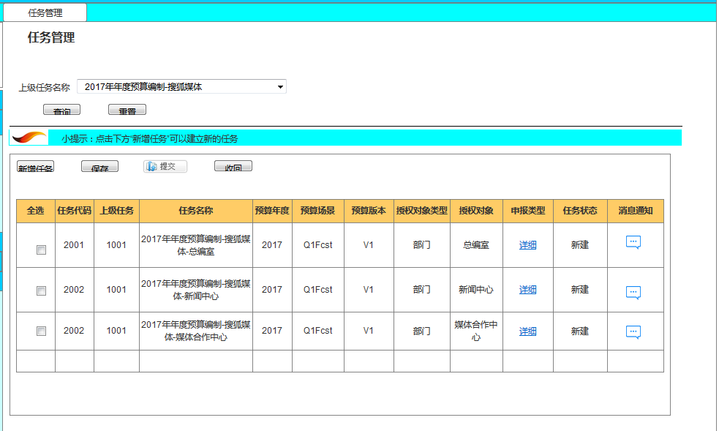
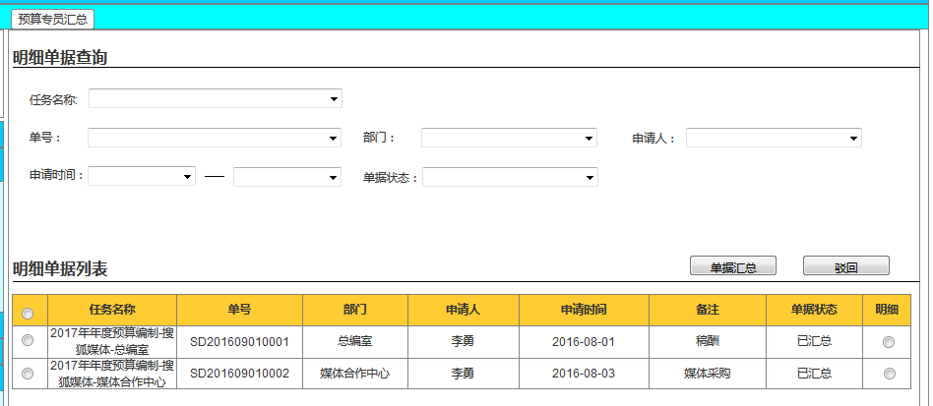
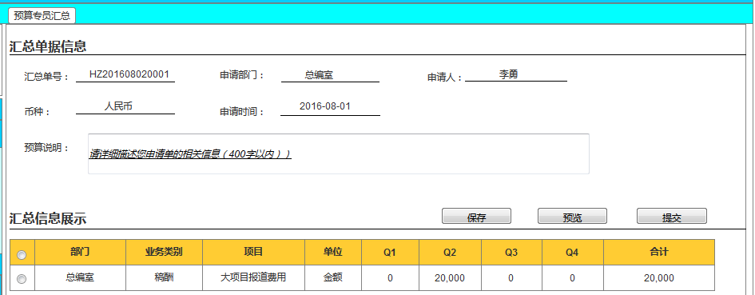
预算专员汇总
任务管理界面
监控下发任务完成情况
预算专员下发的所有任务全部审核完成后，进行单据汇总
生成部门汇总单据，预览后提交

Slide 20
目录
1
预算申报系统方案
1.1 申报总体流程
1.2 系统基础设置
1.3 申报及汇总
1.3.1 任务下发
1.3.2 预算填报
1.3.3 预算专员汇总
1.4 业务线审批
1.5 财务审批
1.6 预算余额查询
1.4 业务线审批
2
预算调整系统方案

Slide 21
业务线审批
包括业务部门审批、归口部门审批
审批流程概述：
预算专员根据部门汇总已填报完成的预算申报单，其中对于归口预算类型的预算申报单生 成归口汇总申报单，归口申报单审批经各业务部门领导审批通过后，再由归口部门审批；
归口申报类型，如Capex类（服务器、网络设备）等
归口预算专员汇总
归口部门审批
是
预算专员汇总
业务部门审批
归口申报类型
否
财务复核

Slide 22
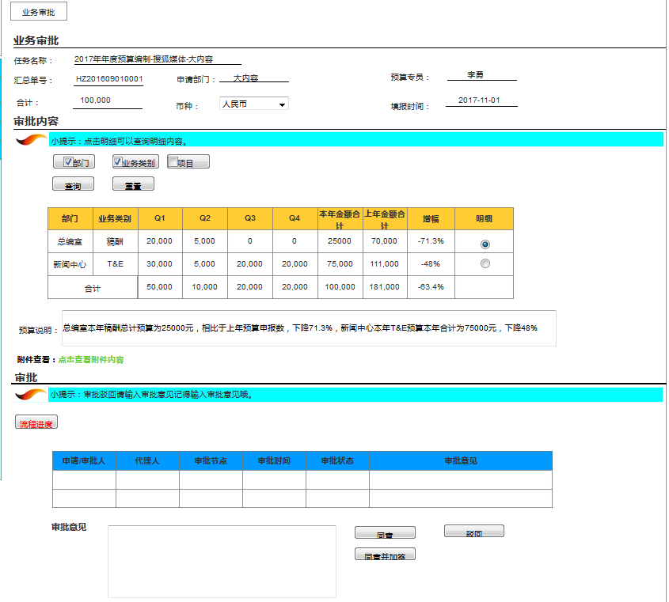
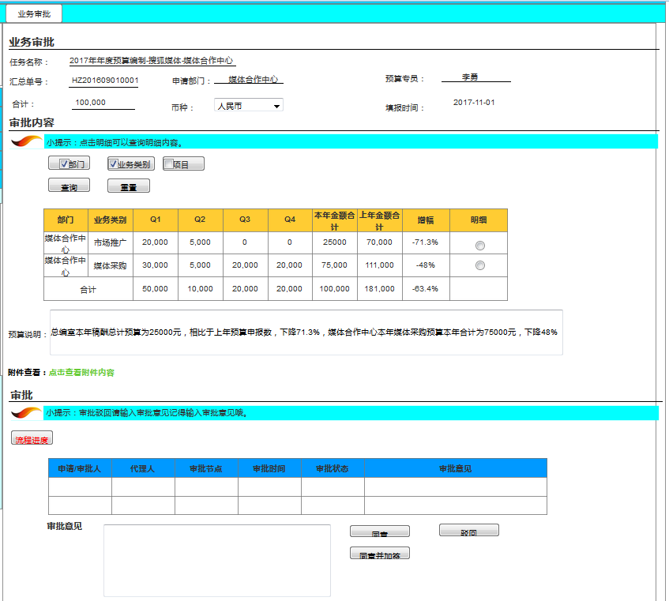
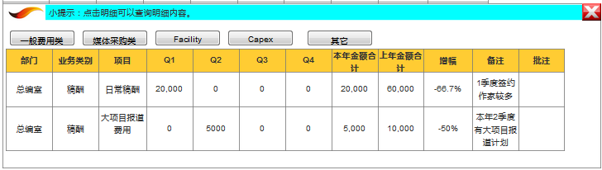
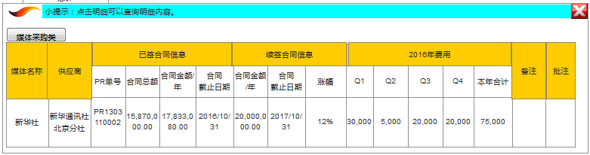
业务线审批
业务审批主界面
举例：媒体采购审批
默认以部门与项目类别展示汇总数据，同时支持多维度组合查询
媒体采购明细
系统实现时，会在界面直接显示流程进度情况
可对每条明细批注意见

Slide 23
目录
1
预算申报系统方案
1.1 申报总体流程
1.2 系统基础设置
1.3 申报及汇总
1.3.1 任务下发
1.3.2 预算填报
1.3.3 预算专员汇总
1.4 业务线审批
1.5 财务审批
1.6 预算余额查询
1.5 财务审批
2
预算调整系统方案

Slide 24
财务审批
根据系统维护的业务转财务口径映射表，自动实现财务口径的数据转换
业务口径数据
财务口径数据
业务类别
预算科目
系统各维度映射关系表
映射 转换
预算部门/PS部门
预算部门
……
其他维度
……
其他维度

Slide 25
财务审批
查询审批数据
数据来源为转换后的财务口径数据
筛选审批内容
不同模板类型菜单对用不同查询条件
财务审批
可对查询结果进行调整
进入不同模板类型菜单，组合年度场景版本信息，查询审批数据
调整后提交或直接驳回
点击“显示\折叠查询区域”，通过勾选弹出查询条件，筛选明细审批内容

Slide 26
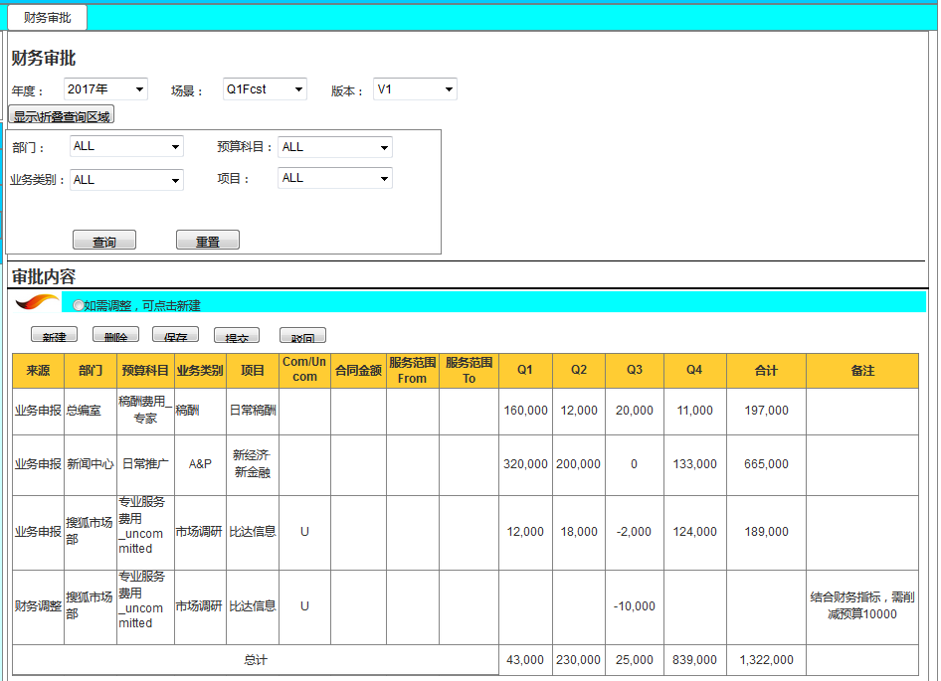
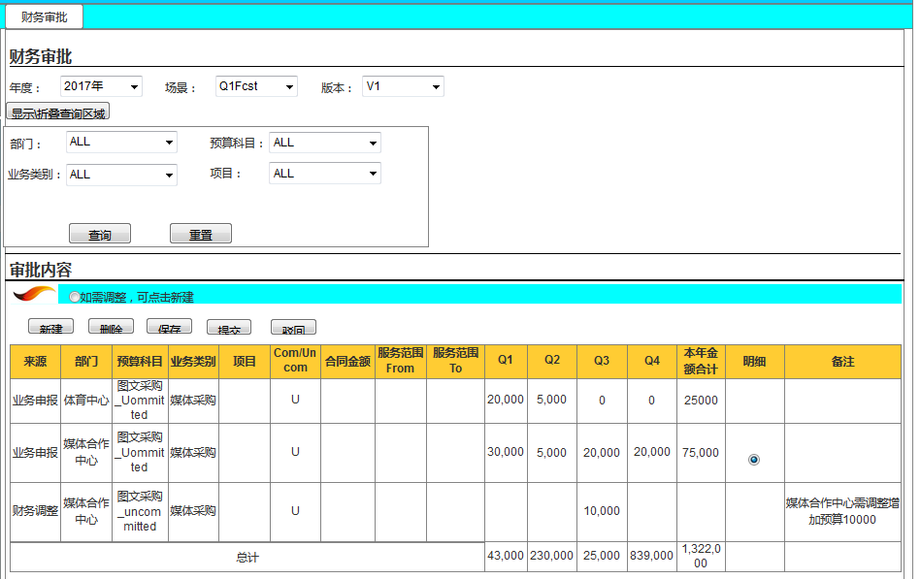
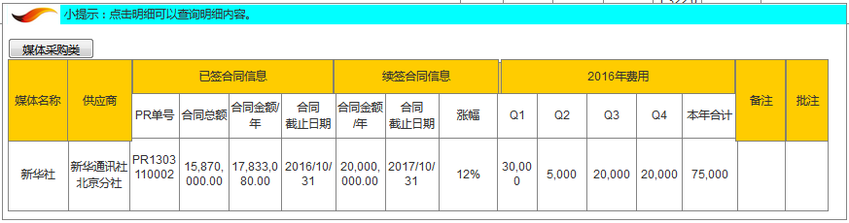
财务审批
举例：计划费用类模板审批
举例：媒体采购审批模板
组合年度场景版本信息，查询审批数据
不同模板类型对应不同查询条件
点击明细弹出明细审批信息
点击新建按钮，新建财务调整行
通过来源字段判断数据来源为业务申报或财务调整

Slide 27
目录
1
预算申报系统方案
1.1 申报总体流程
1.2 系统基础设置
1.3 申报及汇总
1.3.1 任务下发
1.3.2 预算填报
1.3.3 预算专员汇总
1.4 业务线审批
1.5 财务审批
1.6 预算余额查询
1.6 预算余额查询
2
预算调整系统方案

Slide 28
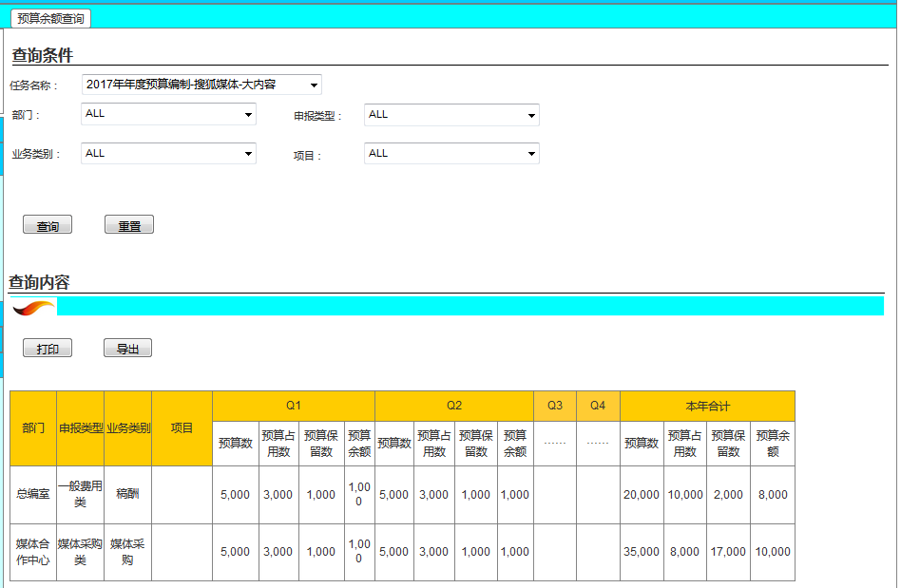
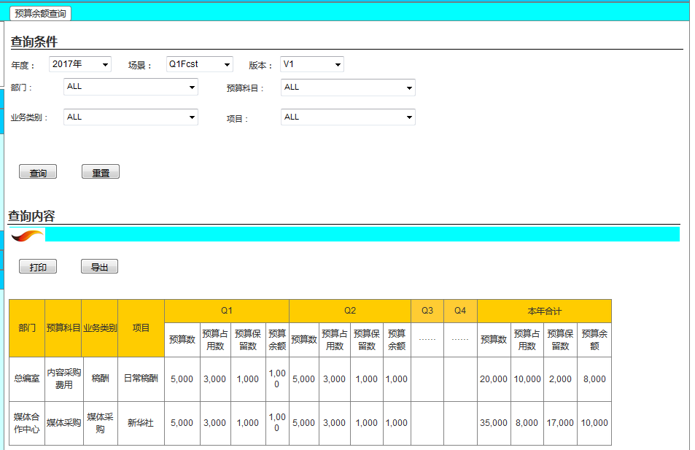
预算余额查询
系统功能设计
支持业务和财务进行数据查询
主要操作功能有查询、打印、导出到EXCEL表等
授权相关用户在权限范围内进行查询
业务查询
财务查询
打印、导出功能

Slide 29
目录
1
预算申报系统方案
2
预算调整系统方案
预算调整系统方案
3.1 业务调整
3.2 财务调整

Slide 30
目录
1
预算申报系统方案
2
预算调整系统方案
3.1 业务调整
3.1 业务调整
3.2 财务调整

Slide 31
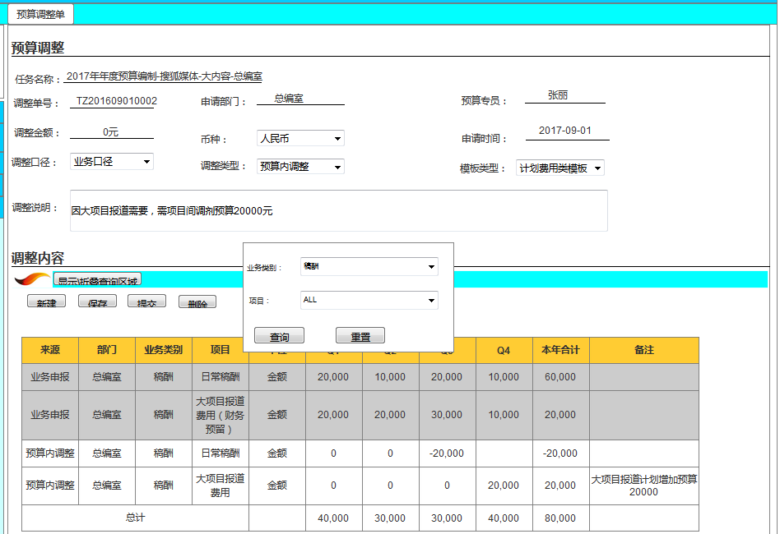
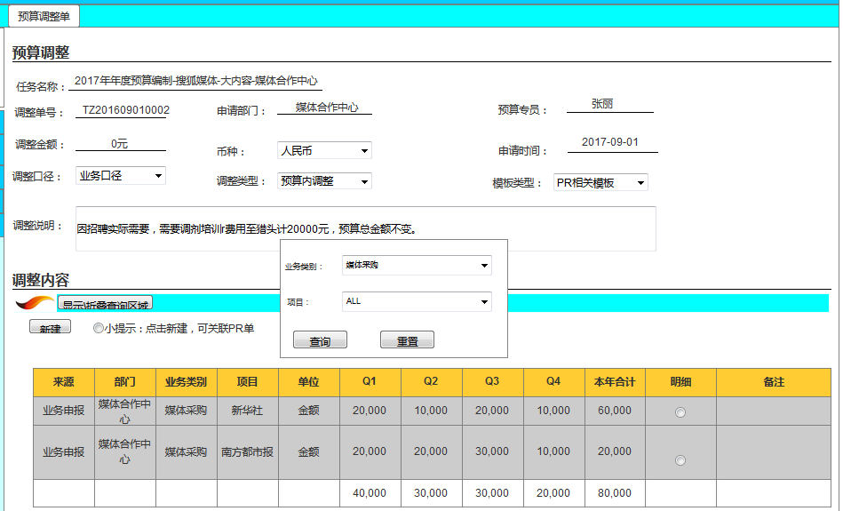
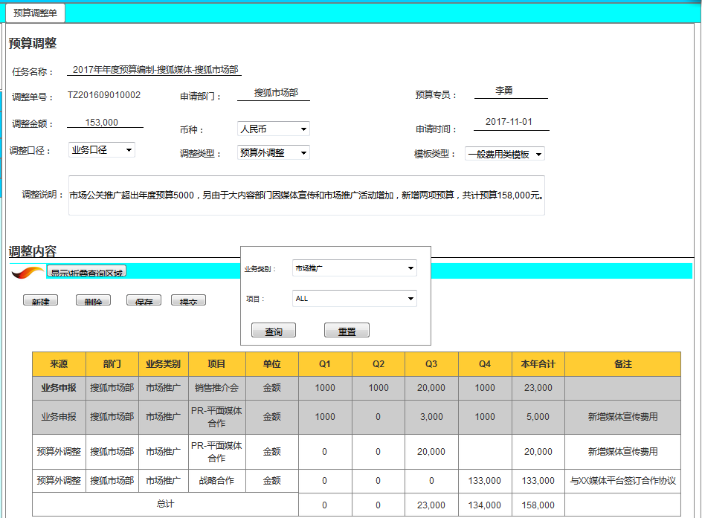
业务调整
预算内调整
属于项目间调剂，新建调整时，某预算项目调增，另一预算项目需调减相同的预算数
预算外调整
预算外调整包括两种类型，预算项目的新增和对已申报的预算项目的追加预算
预算内调整界面
预算内调整界面
预算外调整界面
调整类型为：预算内调整
计划费用类调整模板
PR单相关模板
查询后，新建明细调整行
查询后，新建明细调整行时，需点击新建，调整PR单信息，系统自动生成调整行信息

Slide 32
目录
1
预算申报系统方案
2
预算调整系统方案
3.1 业务调整
3.2 财务调整
3.2 财务调整

Slide 33
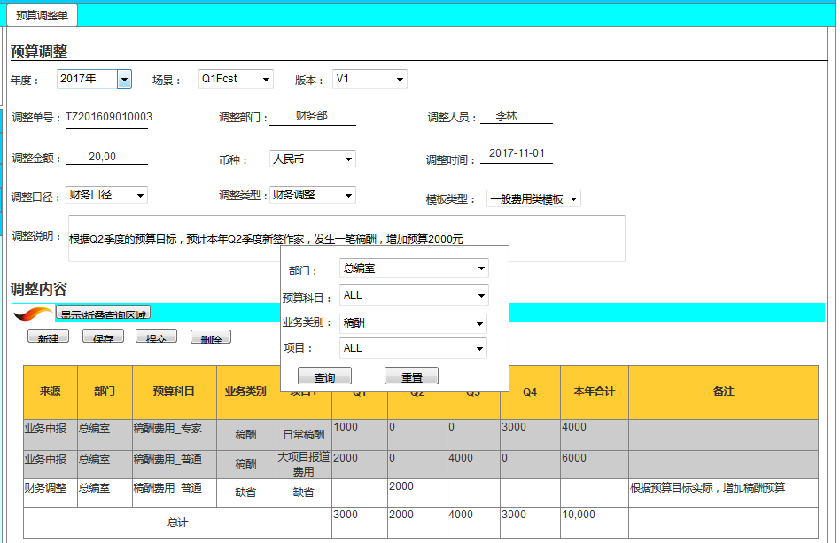
财务调整
财务调整
申报数据定稿后，进行财务数据调整
财务调整界面
对查询内容新建调整行进行数据调整

Slide 34

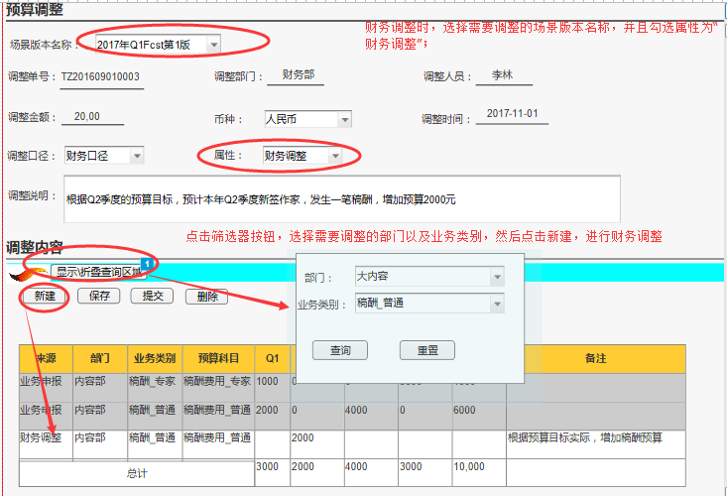
财务调整
财务调整
谢谢

